Slide 1
Личностно-карьерная траектория развития в вузе
Мовенко Константин, ИС/б-21-2-о, 2021 г.

Slide 2
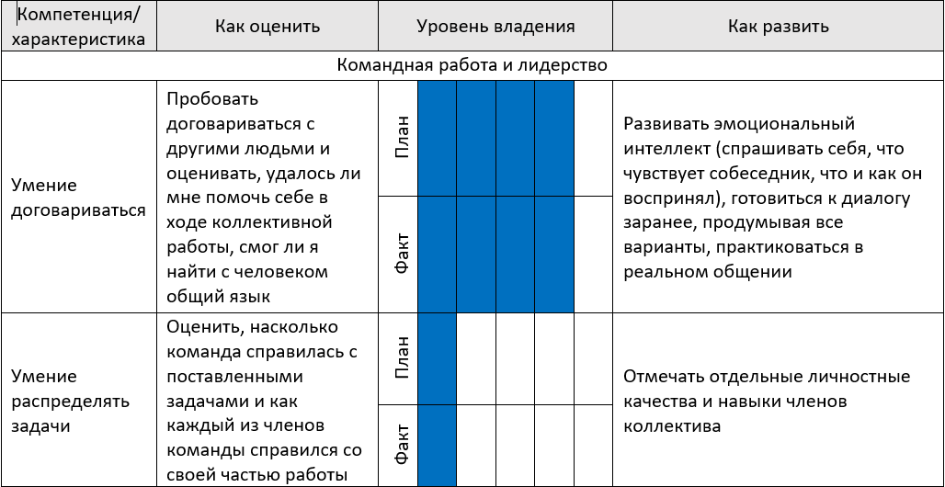
Таблица компетенций
Более подробный вариант таблицы по выработке личностных компетенций
находится в бумажном виде и файле word

Slide 3
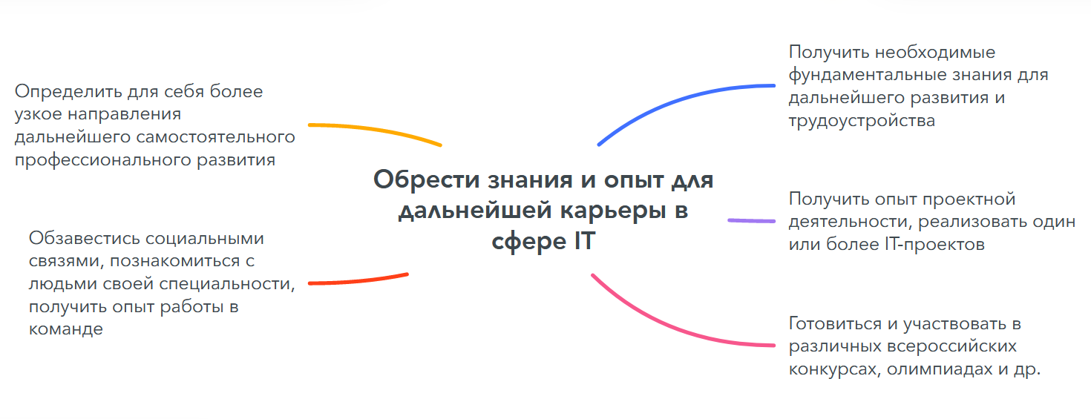
Mind-карта: мои планы на 4 года в вузе

Slide 4
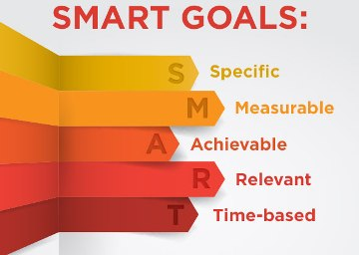
Технология SMART
1)
S - Закончить обучение на бакалавриате по направлению ИС с дипломом с отличием
M – наличие диплома об окончании обучения
А – достигается за счёт старательного обучения, выполнения всех заданий и саморазвития
R – поможет обрести навыки для трудоустройства
T – длительность 4 года
S – усовершенствовать навыки владения английским языком до уровня свободного говорения и понимания на слух
M – способность говорить с человеком (носителем языка) на английском языке
A – достигается за счёт обучения и практики
R – возможность принимать заказы по работе с разных точек мира, путешествия
T – 4 года
2)

Slide 5
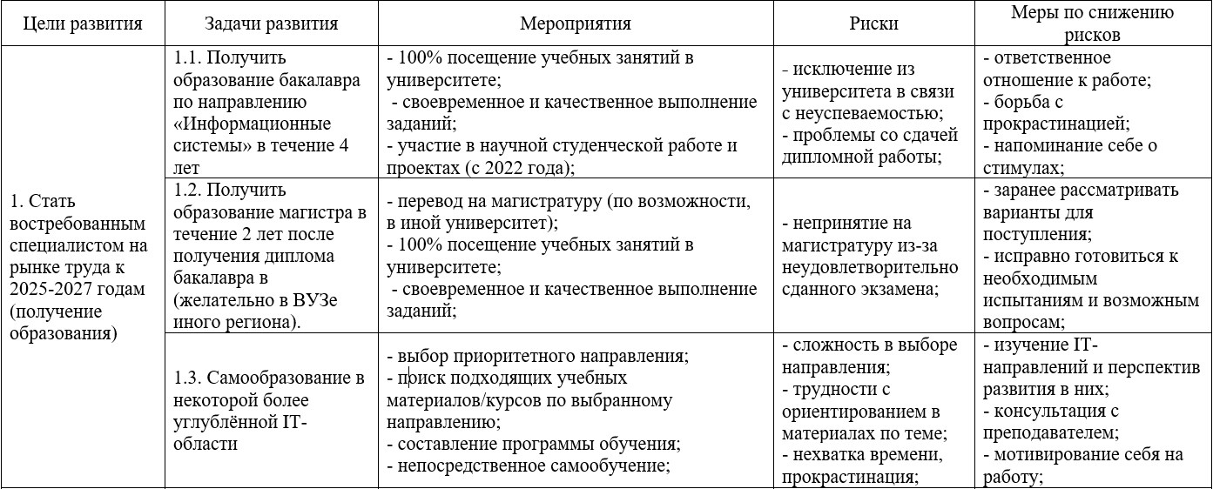
Программа личностного развития

Slide 6
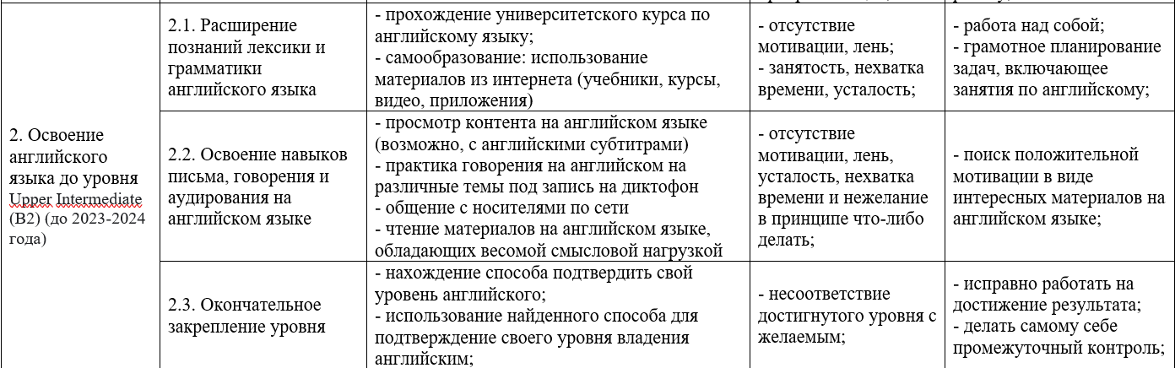
Продолжение программы личностного развития

Slide 7
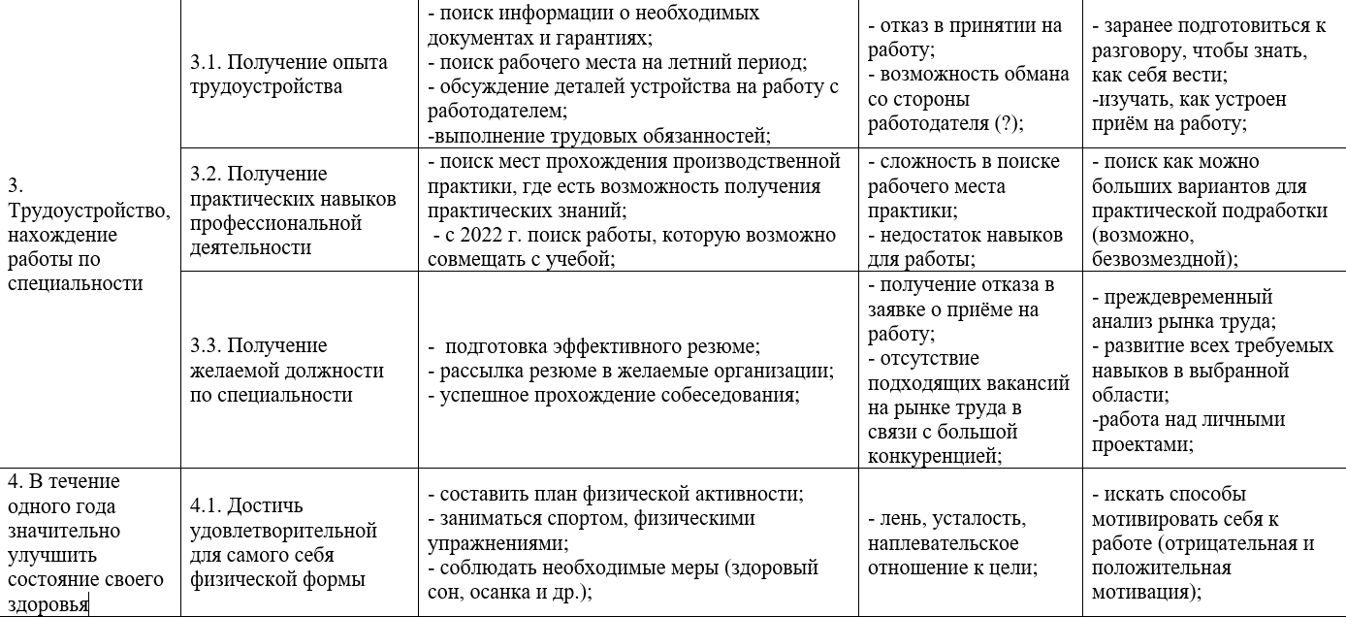
Продолжение программы личностного развития

Slide 8
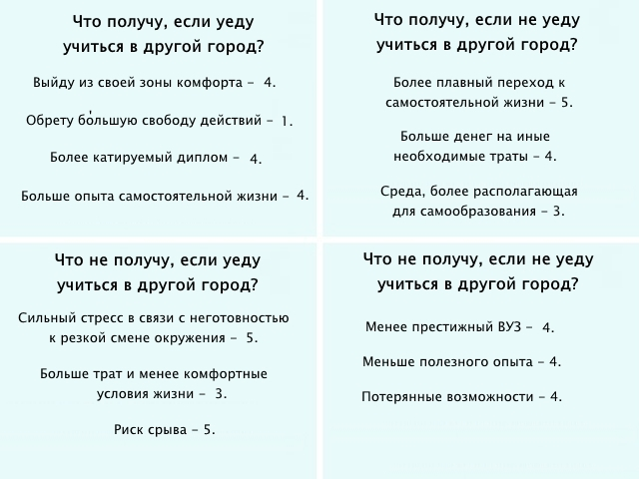
Принятие решения
Принятие решения с помощью квадрата Декарта.

Slide 9
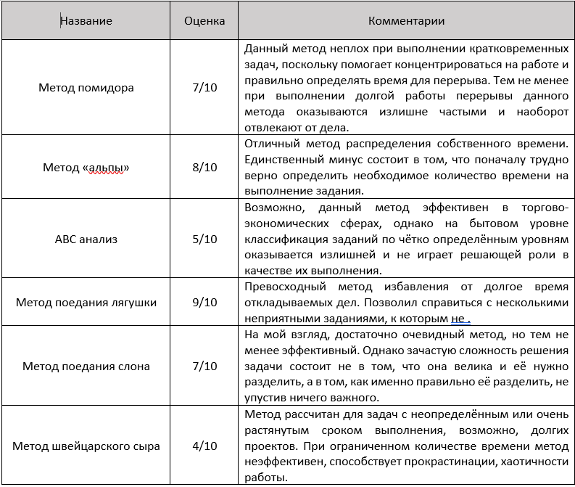
Методы распределения времени

Slide 10
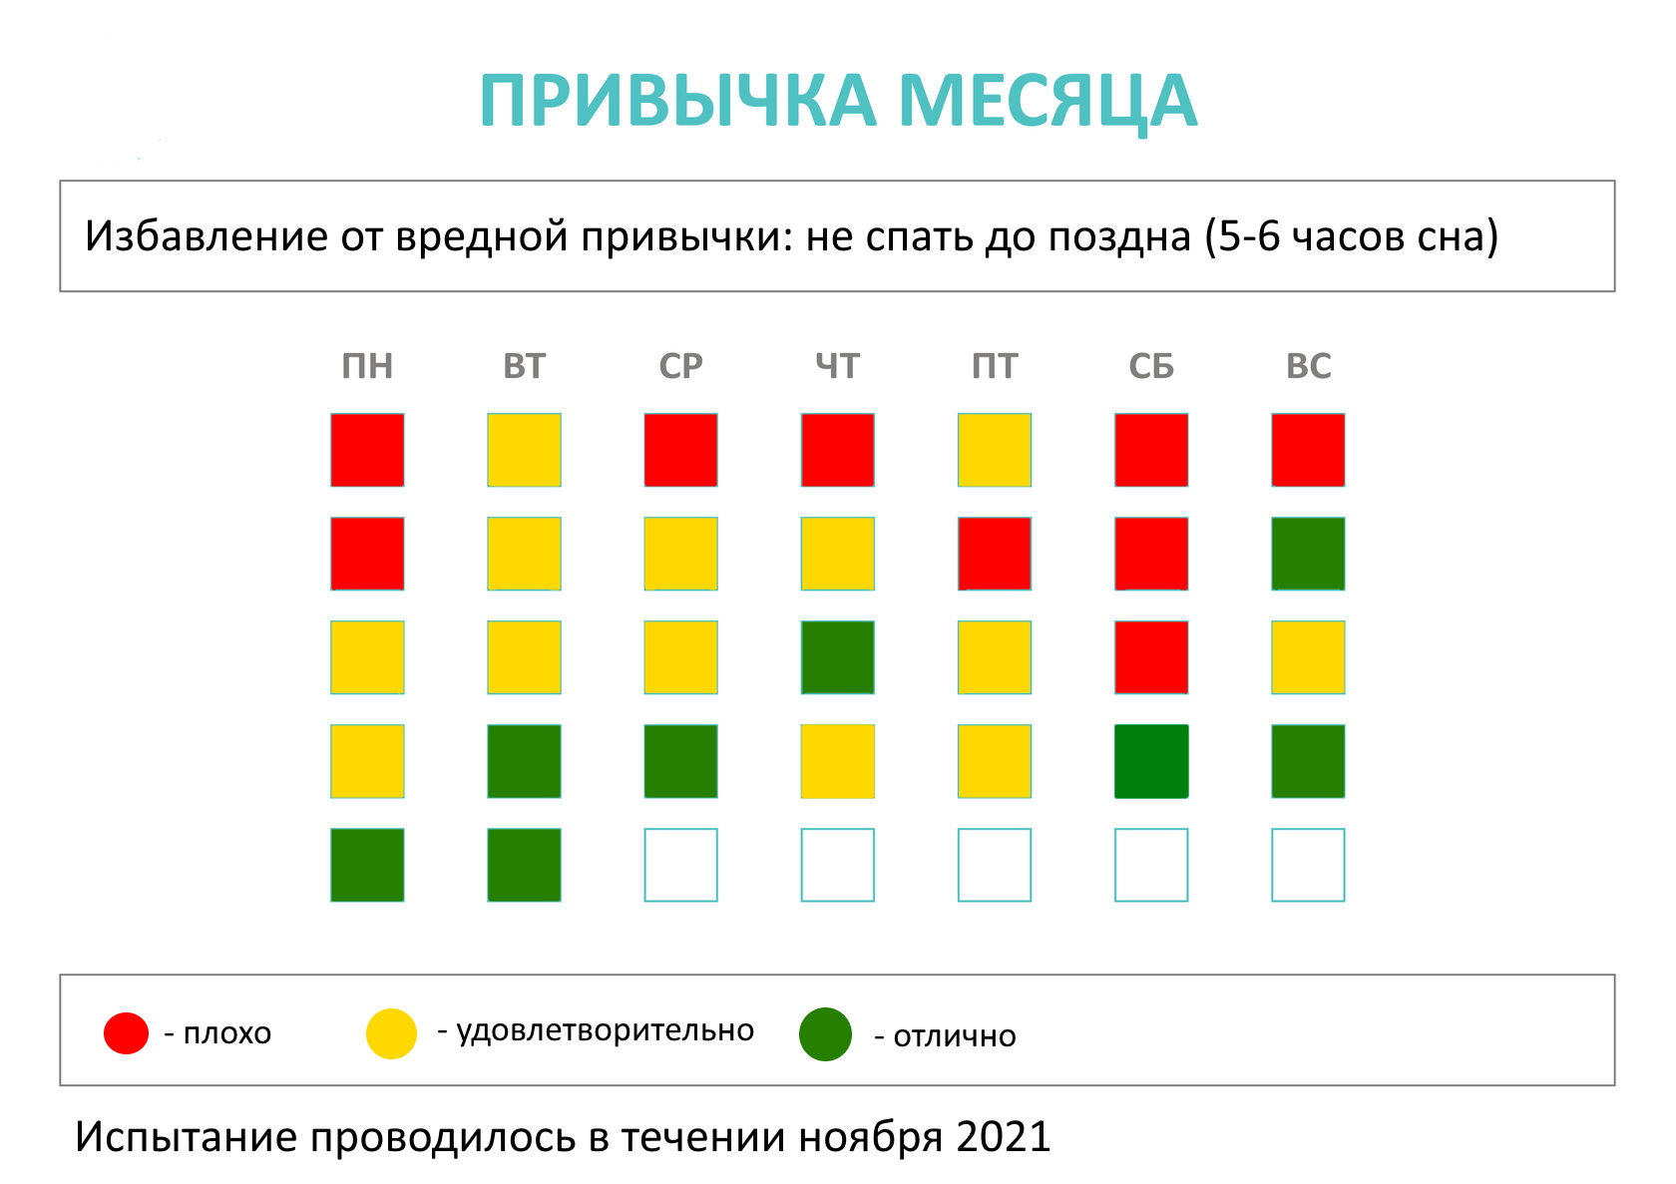
Чек-лист по привычкам
Избавление от вредной привычки в течении месяца

Slide 11
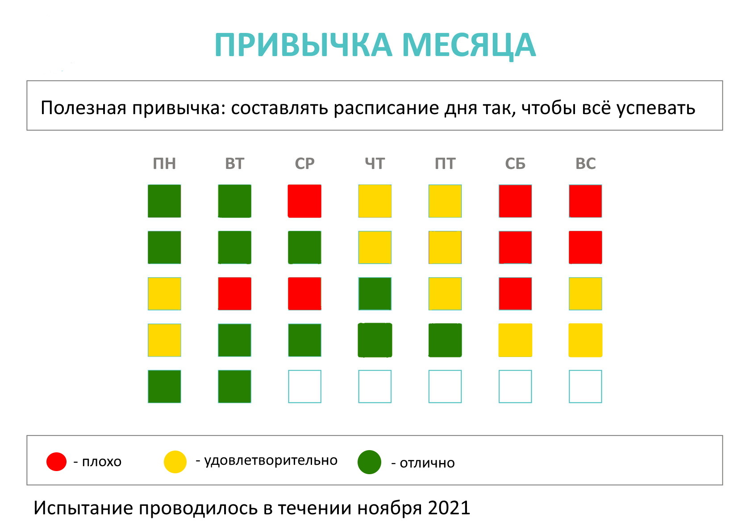
Приобретение полезной привычки в течении месяца

Slide 12
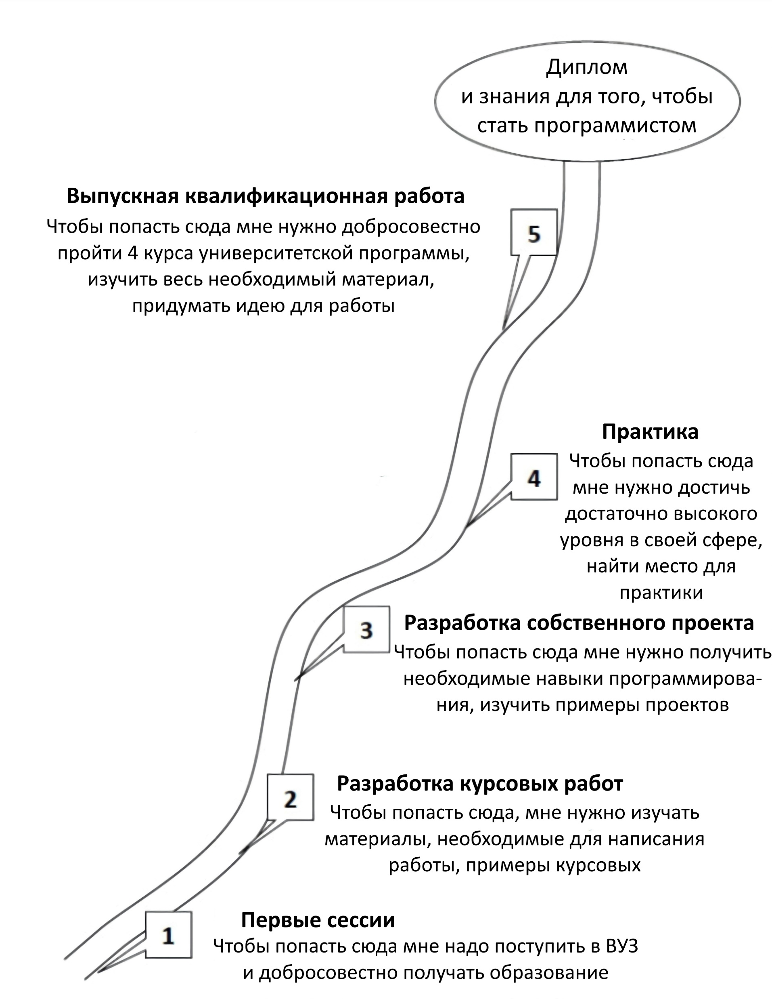
«Дорога жизни»: ключевые точки развития в вузе

